Slide 1
PROYECTO DE LA UNIDAD II
Alta disponibilidad en
bases de datos
Microsoft SQL Server
Always On Availability Groups + Windows Server Failover Clustering
UPT | EPIS | Tacna, 2026-II | Seis integrantes
Notes:
[Sources]
- https://learn.microsoft.com/en-us/sql/database-engine/availability-groups/windows/always-on-availability-groups-sql-server?view=sql-server-ver16

Slide 2
PROBLEMA Y CONTEXTO
El problema: dependencia de un solo servidor
Escenario tradicional
Escenario propuesto
Una sola instancia de SQL Server.
Falla de nodo = servicio inaccesible.
Backups: recuperación, no continuidad inmediata.
Dos réplicas de base de datos.
Conmutación bajo condiciones válidas.
Listener para reconexión del cliente.
Universidad Privada de Tacna | Sistemas Operativos I
02
Notes:
[Sources]
- Bleja, M. (2016), Overview and implementing SQL Server high availability solutions.

Slide 3
CRITERIOS MEDIBLES
Objetivos del diseño y métricas de aceptación
99,9 %
<= 120 s
Disponibilidad anual de referencia; no medible con una prueba corta
RTO objetivo en el laboratorio para fallo individual cubierto
RPO = 0
p95 < 500 ms
Transacciones confirmadas no perdidas en failover sincronizado
100 consultas parametrizadas con 10 clientes simulados
Universidad Privada de Tacna | Sistemas Operativos I
03
Notes:
[Sources]
- https://learn.microsoft.com/en-us/sql/database-engine/availability-groups/windows/failover-and-failover-modes-always-on-availability-groups?view=sql-server-ver17

Slide 4
FUNDAMENTO DE DISE~NO
Selección tecnológica: comparación de opciones
Servidor único
Bajo costo
Punto único de fallo
Log Shipping
Recuperación con registros
Conmutación normalmente manual
Failover Cluster Instance
Protege instancia
Almacenamiento compartido
Always On AG
Dos réplicas independientes
Elegido para prototipo y pruebas
Universidad Privada de Tacna | Sistemas Operativos I
04
Notes:
[Sources]
- https://learn.microsoft.com/en-us/sql/sql-server/editions-and-components-of-sql-server-2022/
- Rahman, F. y Soewito, B. (2025), doi:10.3844/jcssp.2025.1332.1342

Slide 5
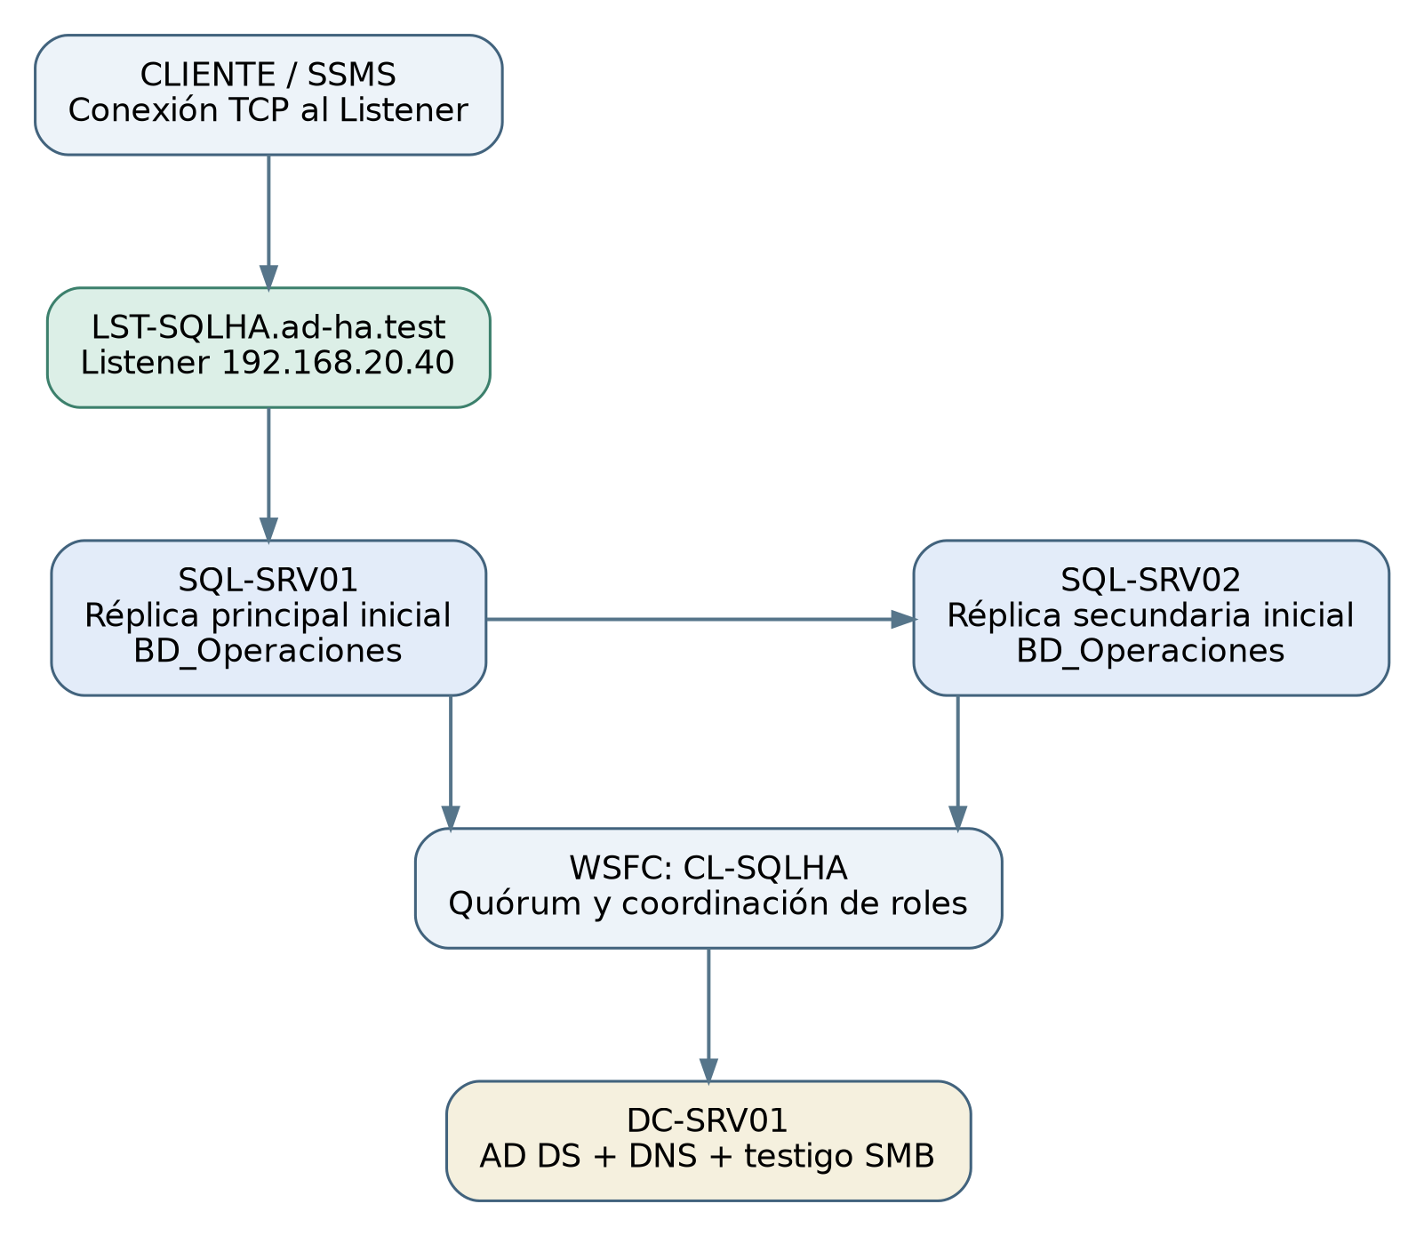
ARQUITECTURA
Arquitectura lógica de alta disponibilidad
Roles iniciales. La conmutación depende del estado sincronizado y del quórum.
Universidad Privada de Tacna | Sistemas Operativos I
05
Notes:
[Sources]
- https://learn.microsoft.com/en-us/sql/database-engine/availability-groups/windows/always-on-availability-groups-sql-server?view=sql-server-ver16

Slide 6
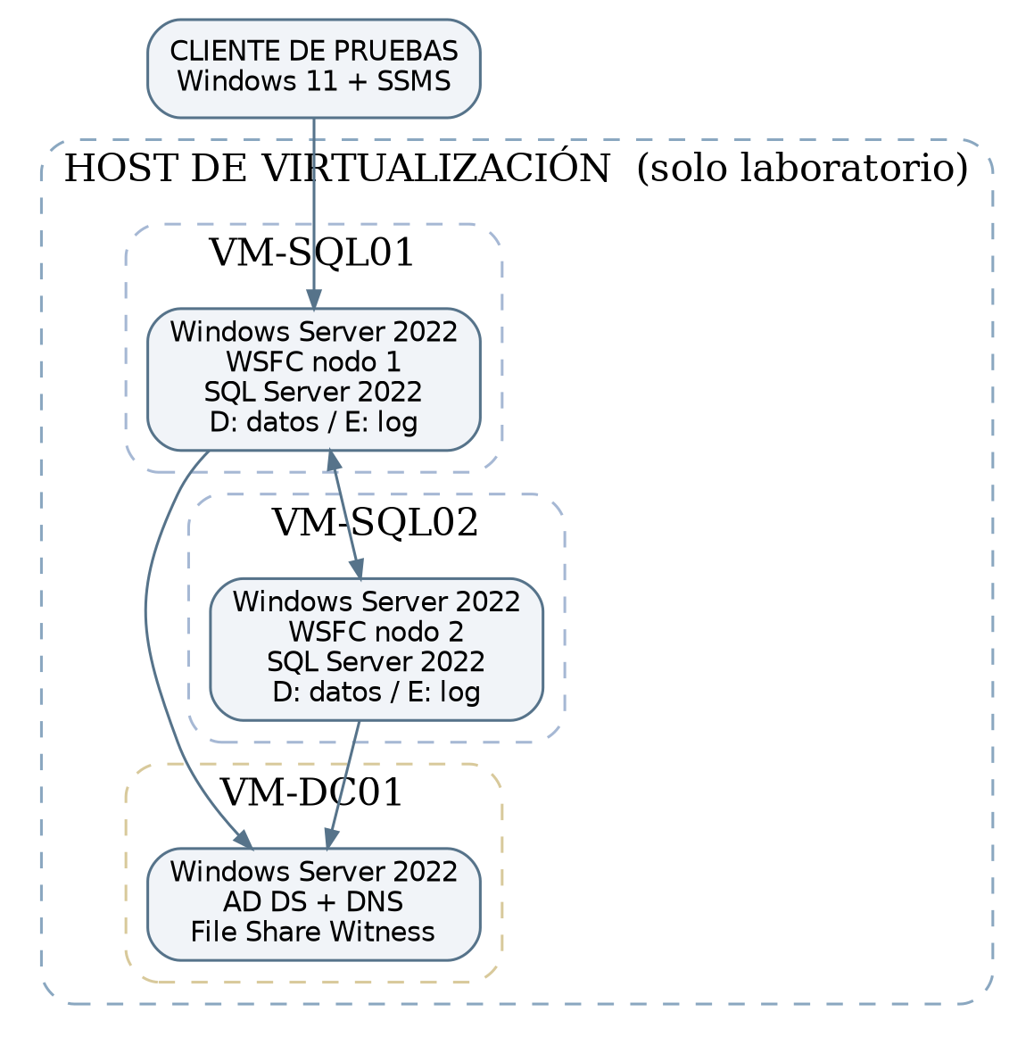
INFRAESTRUCTURA
Despliegue virtual para la Unidad III
Dos nodos SQL, dominio y testigo; el host común sigue siendo SPOF.
Universidad Privada de Tacna | Sistemas Operativos I
06
Notes:
[Sources]
- https://learn.microsoft.com/en-us/windows-server/failover-clustering/what-is-quorum-witness

Slide 7
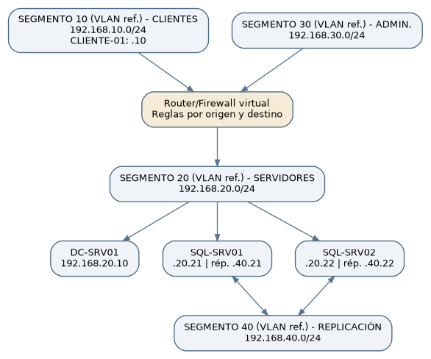
RED
Segmentación y direccionamiento
Cuatro segmentos virtuales; las VLAN 802.1Q quedan como referencia empresarial.
Universidad Privada de Tacna | Sistemas Operativos I
07
Notes:
[Sources]
- https://learn.microsoft.com/en-us/sql/database-engine/availability-groups/windows/prereqs-restrictions-recommendations-always-on-availability

Slide 8
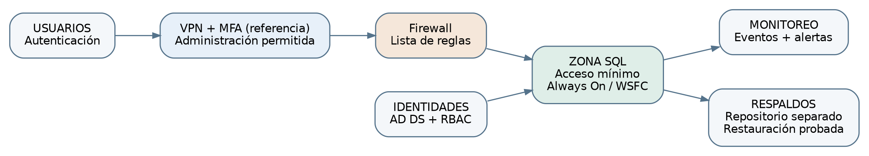
SEGURIDAD
Modelo de seguridad y recuperación
Controles de acceso, monitoreo y respaldos separados de la replicación.
Universidad Privada de Tacna | Sistemas Operativos I
08
Notes:
[Sources]
- https://doi.org/10.6028/NIST.CSWP.29

Slide 9
GOBIERNO DEL LABORATORIO
Operación, seguridad y responsabilidad
Enzo / Eva
Coordinación, requisitos y factibilidad
Vania / Milagros
Windows Server, red y políticas de firewall
Nayeli / Diego
SQL Server, diagnóstico, pruebas y evidencias
Runbooks + matriz RACI + eventos + respaldos verificados
Universidad Privada de Tacna | Sistemas Operativos I
09
Notes:
[Sources]
- https://csrc.nist.gov/pubs/sp/800/61/r3/final

Slide 10
CRONOGRAMA Y DEPENDENCIAS
Ruta de implementación: Unidad II a Unidad III
S1-S2
Revisión y arquitectura
S3-S4
Red, seguridad y procedimientos
S4-S5
VM, AD DS y DNS
S5-S6
SQL Server y WSFC
S6-S7
AG, Listener y respaldos
S7-S8
Pruebas y publicación
Universidad Privada de Tacna | Sistemas Operativos I
10
Notes:
[Sources]

Slide 11
EVIDENCIAS Y HONESTIDAD METODOL~OGICA
Validación: diseño comprobado vs. pruebas pendientes
Comprobado
Pendiente de ejecutar
7/7 comprobaciones estáticas de IP.
5/5 escenarios lógicos de elegibilidad.
Scripts de diagnóstico reproducibles.
WSFC y SQL Server reales.
Failover, transacciones y RTO observado.
Capturas del prototipo y publicación.
Universidad Privada de Tacna | Sistemas Operativos I
11
Notes:
[Sources]
- https://learn.microsoft.com/en-us/sql/database-engine/availability-groups/windows/failover-and-failover-modes-always-on-availability-groups?view=sql-server-ver17

Slide 12
CIERRE
Viabilidad, conclusiones y siguientes pasos
Laboratorio: S/ 415
Conclusión
Con disco externo opcional y energía bajo supuestos. Costos de equipo y licencias de producción fuera del presupuesto.
Always On es una elección viable para estudiar la tolerancia a fallos de un nodo, pero la disponibilidad real requiere validación y separación física.
Documentación y sitio web local preparados para publicación; enlaces públicos pendientes.
Universidad Privada de Tacna | Sistemas Operativos I
12
Notes:
[Sources]
- https://compusistemasperu.com/producto/disco-duro-externo-toshiba-canvio-basics-1tb-usb-3-0-2-5-negro/

